Slide 1
Velkommen til Kubernetes dag
Notes:
Alle former for views er lagt i master templaten. Brug trekant pilen ved tilføjelse af nyt slide for at vælge layout.

Slide 2
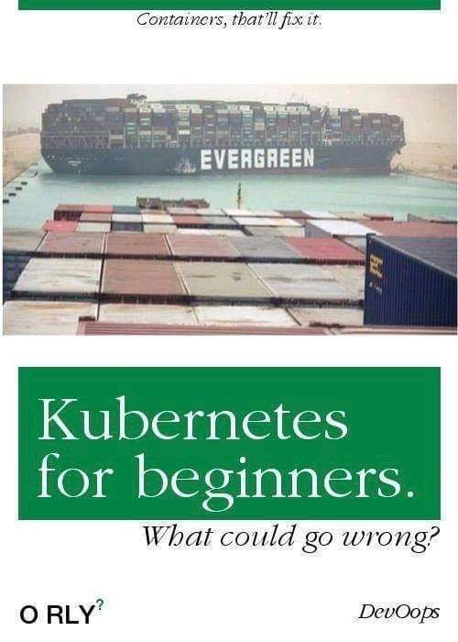

Dagens formål
Give jer en idé om hvorfor kubernetes bliver brugt så meget i moderne softwareudvikling
Vise jer hvordan man laver simple deployments og services i kubernetes
Forhåbentlig give jer værktøjerne til hvordan i lærer mere om kubernetes
Lade jer forstå memes på r/kubernetes og r/programmerhumor

Slide 3
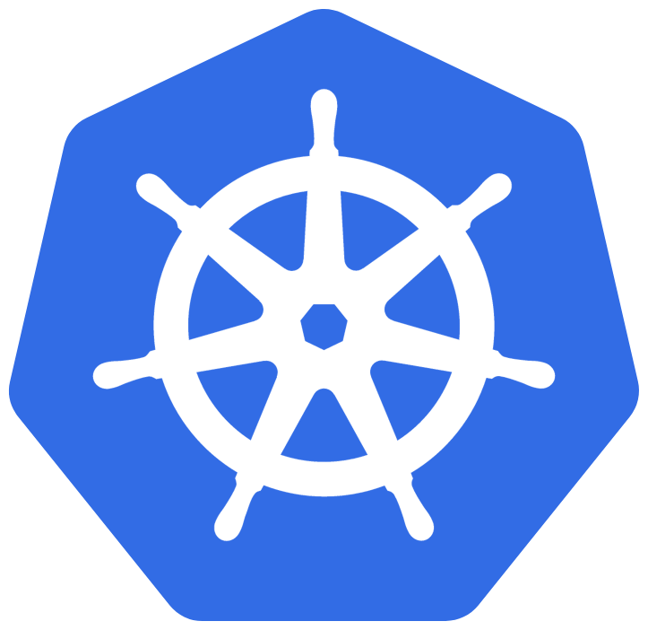
First things first!
Git clone https://github.com/itm-fhm/k8s-dag.git for slides+exercises
Installér Docker + kind, minikube eller Docker indbygget kubernetes
Kind
https://kind.sigs.k8s.io/
Krav:
Docker
Go (1.17+)
Minikube
https://minikube.sigs.k8s.io/docs/start/
Krav:
Docker eller lign.
20 GB disk

Slide 4
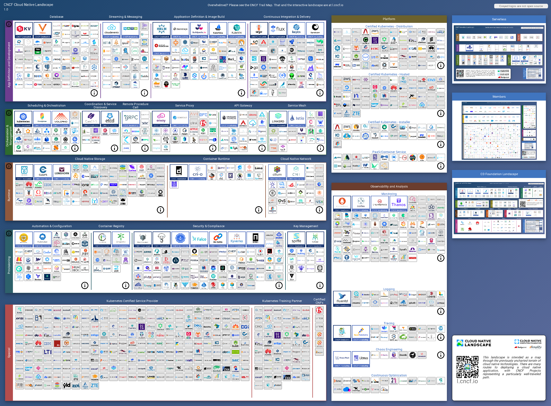
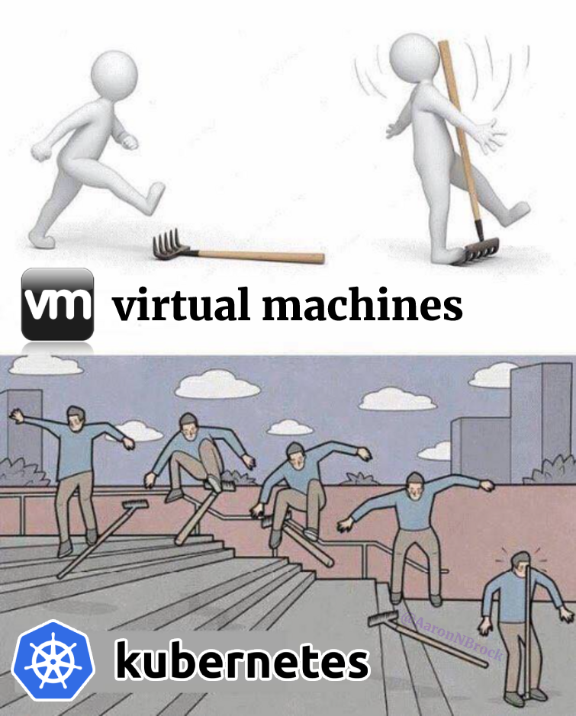

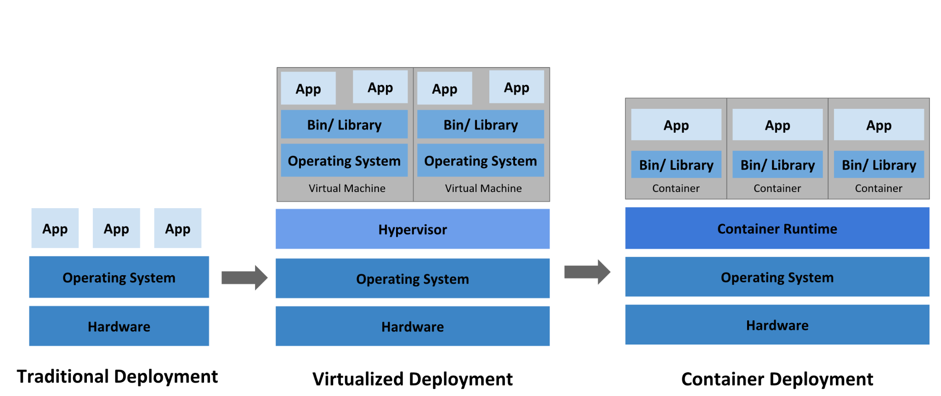
Hvorfor er Kubernetes?
Server -> VM -> Container
Containers er cattle
Servers er pets
Med containers kan vi bygge microservices, men hvordan manager vi alle de containers?

Slide 5
Hvad er en kubernetes?
Fra Kubernetes homepage: “Kubernetes is an open source container orchestration engine for automating deployment, scaling, and management of containerized applications”
Kubernetes håndterer bl.a.:
Automated rollouts/rollbacks
Service Discovery og load balancing*
Storage Orchestration
Secrets og andet configuration management
Automatic bin packing/node allocations
Kubernetes kan bruges deklarativt via manifester (YAML) og/eller imperativt via kubectl (kube-cuddle? Kube-control? kube-c-t-l?) CLI’en

Slide 6
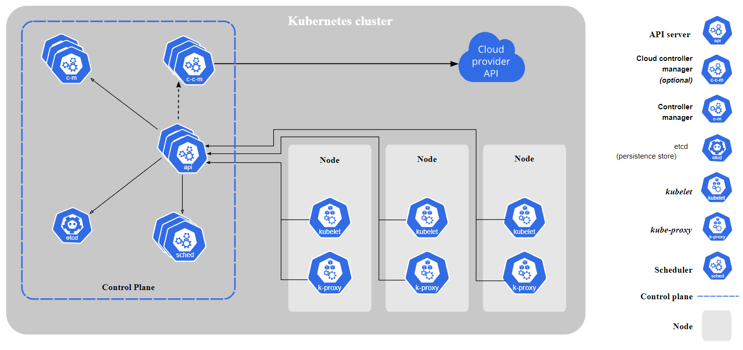
Hvad er en kubernetes?
Ikke vist: DNS Server (ofte CoreDNS)

Slide 7
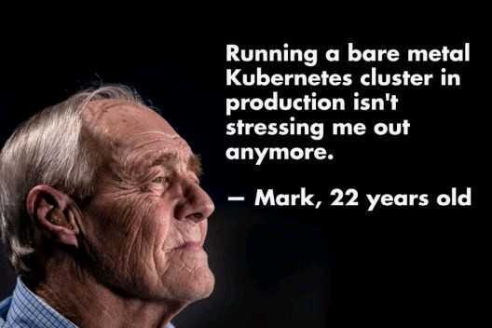
Hvad er en kubernetes? - Flavors
Kubernetes har mange flavors:
Cloud
AKS i Microsoft Azure
EKS i AWS
GKE i Google Cloud
Baremetal
K8s
K3s
Lokal development
Kind (kubernetes-in-docker)
Minikube
K3s
<- You will most likely be here
Kommer med Loadbalancer
‘Nem’ patching
Storage + Volumes er håndteret
Masser ekstra hjælp
<- DON’T
Ingen loadbalancer ud af boksen (brug MetalLB)
Storage skal man selv komme med
Meget customizable = du skal stå for alt selv
<- Os i dag

Slide 8

Hvad er en kubernetes? - Workload Typer
Hvad er en Pod?
Logisk abstraktion ≈ containers
Kubernetes primitive
Består af 1 til flere containers, dog oftest 1
Samme filesystem volumes, samme namespace
Hvad er et ReplicaSet?
Definere et set af replica Pods
Sørger for at det definerede antal replicas altid er available
Hvad er et Deployment?
Foretrukket måde håndtere workloads (for mig)
Ligger ovenpå replicasets. Kan ses som: Deployments beskriver ReplicaSets beskriver Pods.
Deklarative updates af ReplicaSets og Pods
Kontrollér rollout+rollbacks
Hvad er DaemonSets?
Sørger for at alle (eller nogen) nodes har en kopi af en Pod
Bruges f.eks. Til monitoring
Der findes også Jobs, CronJobs og StatefulSets.. I guess

Slide 9
Deployments sammenlignet
apiVersion: apps/v1
kind: ReplicasSet
metadata:
name: nginx-replicaset
labels:
app: nginx
spec:
replicas: 3
selector:
matchLabels:
app: nginx
template:
metadata:
labels:
app: nginx
spec:
containers:
- name: nginx
image: nginx:1.14.2
ports:
- containerPort: 80
apiVersion: apps/v1
kind: Deployment
metadata:
name: nginx-deployment
labels:
app: nginx
spec:
replicas: 3
selector:
matchLabels:
app: nginx
template:
metadata:
labels:
app: nginx
spec:
containers:
- name: nginx
image: nginx:1.14.2
ports:
- containerPort: 80
apiVersion: v1
kind: Pod
metadata:
name: nginx
spec:
containers:
- name: nginx
image: nginx:1.14.2
ports:
- containerPort: 80

Slide 10
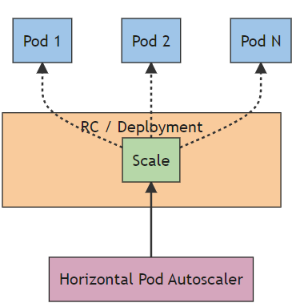
Scaling og Resource Quotas
apiVersion: apps/v1
kind: Deployment
metadata:
name: my-app
spec:
selector:
matchLabels:
app: my-app
template:
metadata:
labels:
app: my-app
spec:
containers:
- name: my-app-container
image: nginx:latest
resources:
requests:
memory: "64Mi"
cpu: "250m"
limits:
memory: "128Mi"
cpu: "500m"
ports:
- containerPort: 80
Kubernetes skalerer vha. en Horizontal Pod Autoscaler (HPA)
HPA’en skalerer på baggrund af resource quotas
Der findes to typer quotas:
Limits (max som pod’en kan assignes)
Requests (min som pod’en kan assignes
Der er to typer resourcer CPU og Memory

Slide 11
Hvad er en kubernetes? - Networking
Services
ClusterIP - Default, exposer på Cluster Intern DNS, ikke reachable udefra
NodePort - Allokerer en port på alle Nodes
LoadBalancer - Cloud Provider provisioneret LB
ExternalName - Mapper til et eksternt DNS name
apiVersion: v1
kind: Service
metadata:
name: my-service
spec:
selector:
app.kubernetes.io/name: MyApp
ports:
- protocol: TCP
port: 80
targetPort: 9376

Slide 12
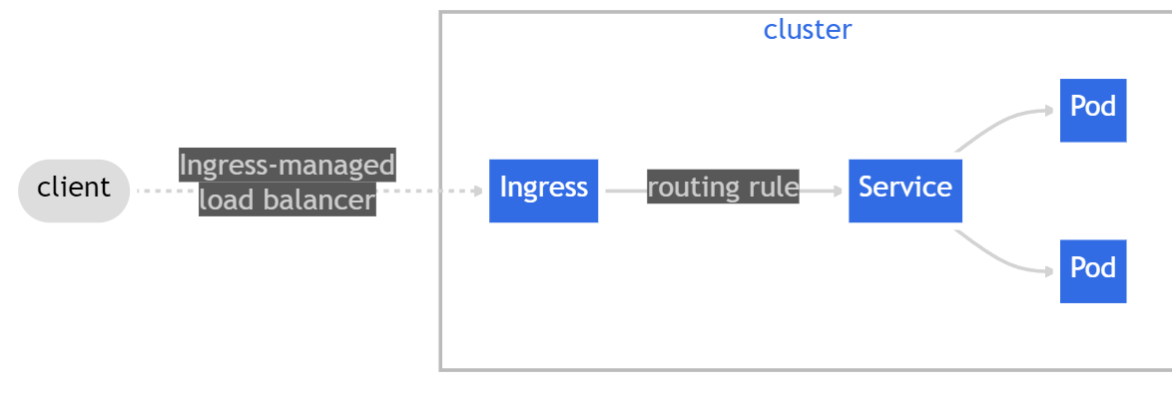
Hvad er en kubernetes? - Ingress
Vi bruger Ingress til at route traffik til Services.
Vi bruger IngressControllers til at styre Ingress (f.eks. NGINX, Traefik, HAProxy)
apiVersion: networking.k8s.io/v1
kind: Ingress
metadata:
name: minimal-ingress
annotations:
nginx.ingress.kubernetes.io/rewrite-target: /
spec:
ingressClassName: nginx-example
rules:
- http:
paths:
- path: /testpath
pathType: Prefix
backend:
service:
name: my-service
port:
number: 80

Slide 13
Hvad er en kubernetes? - Storage
Volumes:
Kubernetes Primitive
Kan mountes til Pods
Logisk abstraktion
Mange varianter, emptyDir er mest lige til
PersistentVolume
Lag ovenpå Volume, er persisted selv når den mountede Pod dør
PersistentVolumeClaim (PVC)
Type af volume der fortæller StorageController at en Pod/Deployment gerne vil have en delmængde af en PersistentVolume
Nej. Brug en ekstern database i stedet

Slide 14
Hvad er en kubernetes? - Secrets og ConfigMaps
ConfigMaps
Key-Value pairs
Configuration separat fra applikationskode
Pods kan consume ConfigMaps som environment variables, command-line argumenter eller konfigurationsfiler i en volume
Secrets
Bruges til passwords, tokens, keys osv.
Meget ligesom ConfigMaps, kan mountes på samme måde
Secrets er pr. Default unencrypted i etcd, men kan med lidt konfiguration bruges meget sikkert ( se https://kubernetes.io/docs/concepts/security/secrets-good-practices/)

Slide 15
Hvad er en kubernetes? - Secrets og ConfigMaps
apiVersion: apps/v1
kind: Deployment
metadata:
name: my-app-with-config
spec:
selector:
matchLabels:
app: my-app-with-config
template:
metadata:
labels:
app: my-app-with-config
spec:
containers:
- name: my-app-with-config
image: nginx:latest
ports:
- containerPort: 80
env:
# Define the environment variable
name: SOME_VALUE
valueFrom:
name: myconfig # The ConfigMap this value comes from.
key: some_key
# The key to fetch.
apiVersion: v1
kind: ConfigMap
metadata:
name: myconfig
data:
# property-like keys; each key maps to a simple value
some_key: "some-value"

Slide 16
How do I kubernetes?
Tid til kubectl!
Syntax: https://kubernetes.io/docs/reference/kubectl/
Cheat Sheet: https://kubernetes.io/docs/reference/kubectl/cheatsheet/
Bash brugere:
apt-get install bash-completion
source /usr/share/bash-completion/bash_completion
kubectl completion bash | sudo tee /etc/bash_completion.d/kubectl > /dev/null
echo 'alias k=kubectl' >>~/.bashrc
echo 'complete -o default -F __start_kubectl k' >>~/.bashrc
source ~/.bashrc

Slide 17
Exercise 1
Opret et namespace vha. kubectl create namespace exercise1
Check via kubectl get namespace exercise1
NAME STATUS AGE
exercise1 Active 1h01m
Naviger til k8s-dag/exercises/make-a-deployment
Opret deployment kubectl apply -f deployment.yml -n exercise1
Check via kubectl get deployments -n exercise1
NAME READY UP-TO-DATE AVAILABLE AGE
my-app 1/1 1 1 1h02m
Scale kubectl scale deployment my-app -n exercise1 --replicas=2
NAME READY UP-TO-DATE AVAILABLE AGE
my-app 2/2 2 2 1h05m
Check via kubectl describe deployments -n exercise1
Image skulle gerne være nginx:latest
Edit deployment.yml så image bliver nginx:1.14.2
Redeploy med kubectl apply -f deployment.yml -n exercise1
Check via kubectl describe deployments -n exercise1
Image skulle gerne være nginx:1.14.2

Slide 18
Exercise 2
Opret et namespace vha. kubectl create namespace exercise2
Naviger til k8s-dag/exercises/make-a-service
Opret deployment kubectl apply -f deployment.yml -n exercise2
Opret service kubectl apply -f service.yml -n exercise2
Valider med kubectl get svc -n exercise2
Port-forward kubectl port-forward -n exercise2 deployments/my-app 8080:80
Gå til localhost:8080 i en browser og I skulle gerne se NGINX landing page

Slide 19
Exercise 3
Opret et namespace vha. kubectl create namespace exercise3
Naviger til k8s-dag/exercises/make-a-configmap
Opret configmap kubectl create configmap myconfig --from-literal=some_key=some-value -n exercise3
Opret deployment kubectl apply -f deployment.yml -n exercise3
Find navnet på pod’en med kubectl get pods -n exercise3
NAME READY STATUS RESTARTS AGE
my-app-with-config-88fdd8444-mct6c 1/1 Running 0 7m36s
Print environment med kubectl exec -i -n exercise3 my-app-with-config-[some uuid] -- env
I skulle gerne se SOME_VALUE=some-value

Slide 20
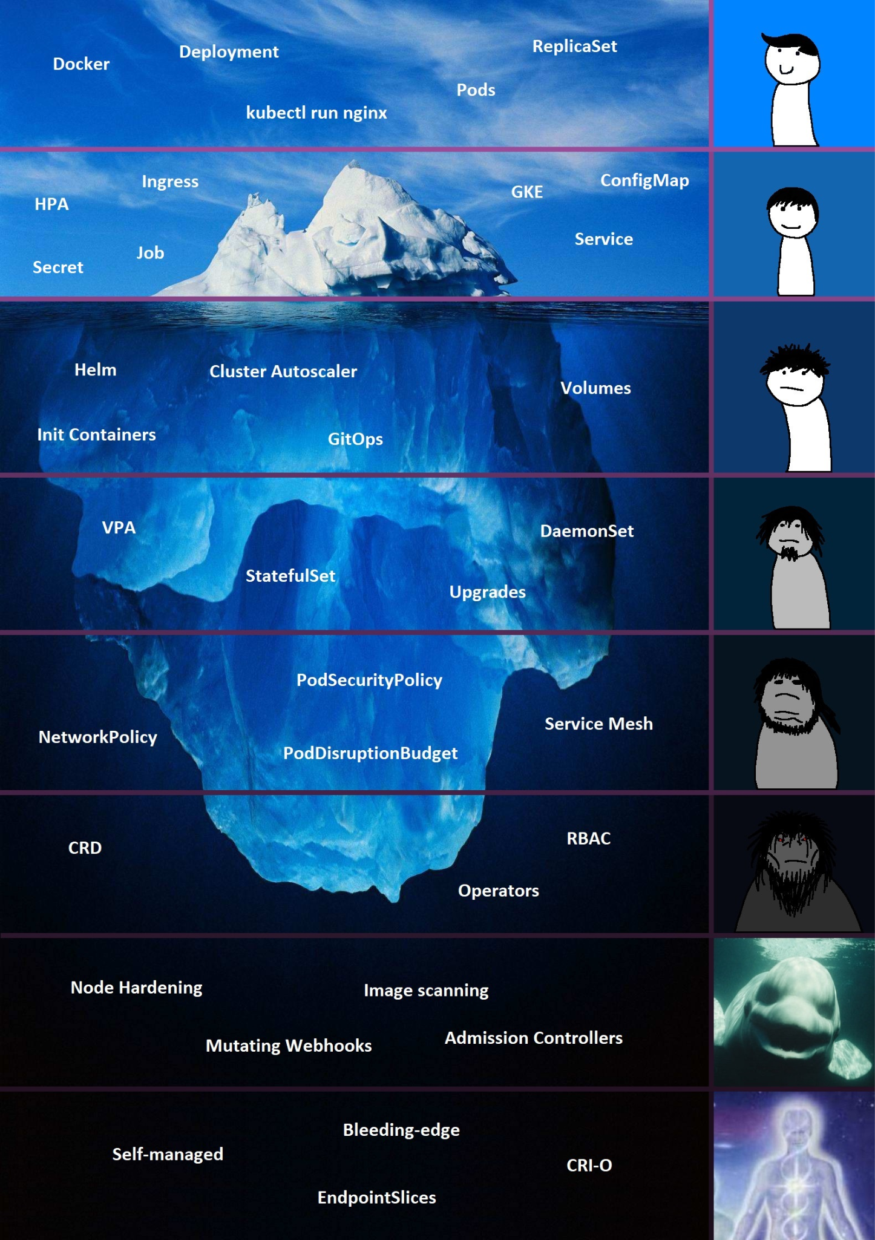
Tid til Advanced stuff

Slide 21

HELM
Hva’ the fuck er Helm? https://helm.sh/docs/intro/quickstart/
Der findes en masse software bygget til at køre i Kubernetes (NGINX, Prometheus, Istio, cert-manager osv. osv. osv.). Helm er bygget til at gøre installation af disse nemt.
Helm Charts er en wrapper omkring Kubernetes manifester, der lader dig injecte specifik konfiguration i values filer
Eksempel:
helm repo add bitnami https://charts.bitnami.com/bitnami
helm repo update
helm install bitnami/mysql --generate-name

Slide 22
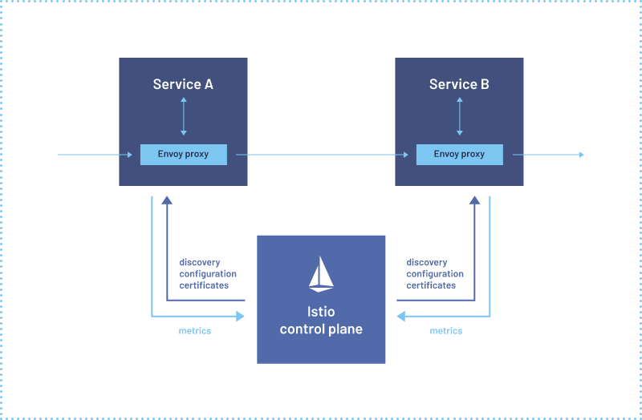
Hvorfor skulle jeg nogensinde ville have mere end en container i en pod?
Mange gode grunde, men lad os snakke om Service Mesh
En Service Mesh er et arkitekturlag inde i Kubernetes
Normalt skal alt traffik mellem Pods specifikt sættes op. En Service Mesh tager sig af det for os. Pods snakker i en Service Mesh kun med hinanden gennem Sidecar proxier. På den måde får vi en masse godter “gratis”: metric collection, mTLS, network tracing og advancerede rollout taktikker
Der findes mange varianter:
Istio
LinkerD
Traefik Mesh
OSM
Og mange flere

Slide 23
Kubernetes Tips and Tricks
Dry-run lader dig se hvordan en resource vil se ud uden at deploye den
kubectl run nginx --image=nginx --dry-run=client -o yaml > pod.yaml
Giver os et gyldigt kubernetes manifest, som vi kan redigere i.
Kubernetes kan give os shell adgang til en pod
kubectl exec -i -n exercise3 my-app-with-config-88fdd8444-mct6c -- /bin/bash
Super brugbart til debugging

Slide 24
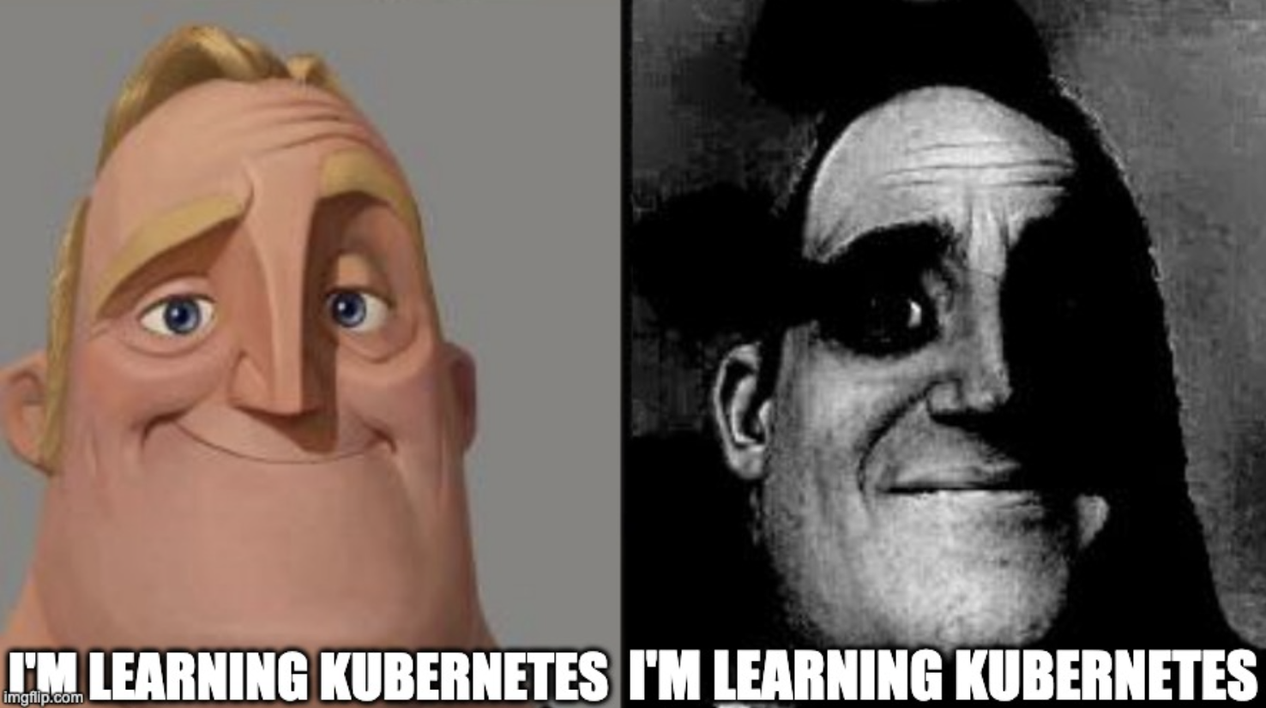
Gode kilder osv.
Kubernetes Docs: https://kubernetes.io/docs/home/
CNCF Landscape: https://landscape.cncf.io/
Kæmpe Repo med Helm Charts: https://artifacthub.io/
Diverse Kubernetes Playgrounds og eksamens simulatore: https://killercoda.com/

Slide 25
Tak for i dag!
Husk at tilføje Kubernetes til jeres skills på Sursen

